Slide 1



Информация директора о работе ГБОУ Школа №2116 в 2024 году
Пушкин Павел Павлович,
директор ГБОУ Школа №2116
22.01.2025

Slide 2

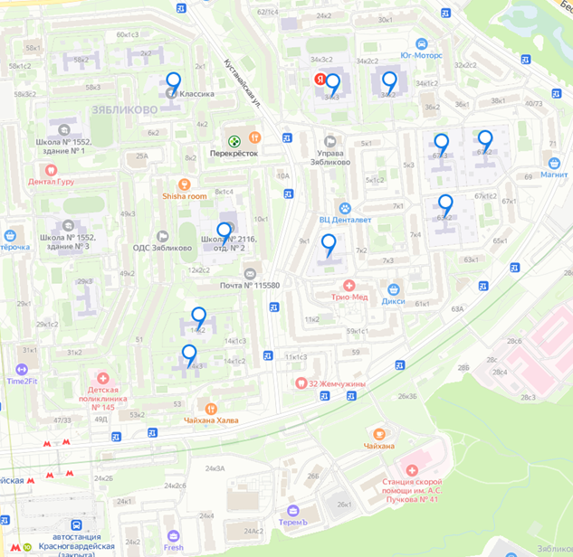
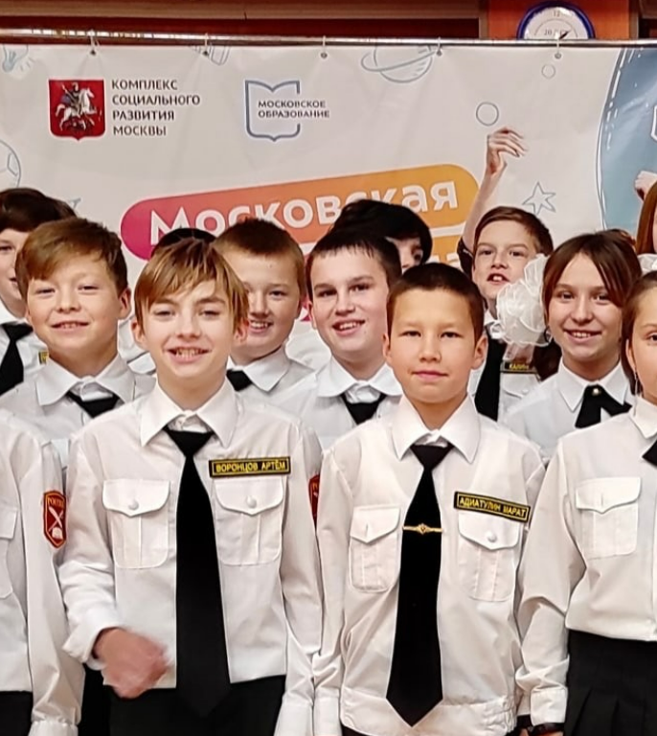
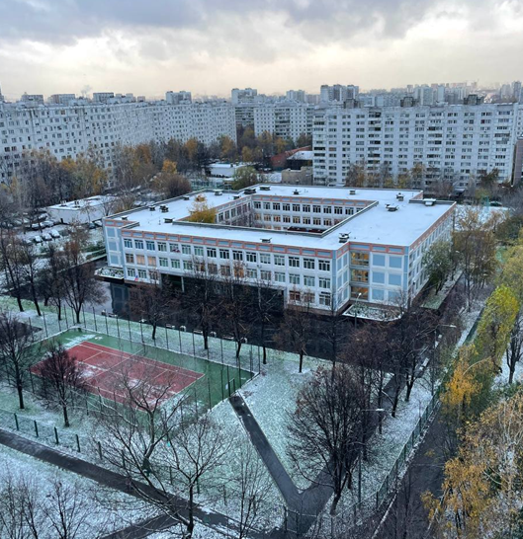
Общая характеристика
Контингент
(на 31.12.2024 г.)
Структура
комплекса
2825
воспитанников и школьников
6
дошкольных
отделений
воспитанники
3
школьных
отделения
9
отделений всего
школьники

Slide 3
Коллектив единомышленников
Группа | Человек
Всего сотрудников | 293
Педагогические работники | 220
Администрация | 5
Прочие сотрудники | 68

Slide 4
Коллектив единомышленников
Уровень профессиональной компетентности
Группа | Человек
Эксперты ГИА | 17
Заслуженный учитель РФ | 2
Почетный работник общего образования РФ | 10
Звание «Отличник народного просвещения» | 5

Slide 5


Учебные результаты
Доля выпускников, набравших на ЕГЭ:
18
выпускников 11 класса
получили аттестаты с отличием
14
выпускников награждены Московской медалью «За особые успехи в обучении»
Год | Всего выпускников, чел.
2022-2023 | 108
2023-2024 | 115

Slide 6

Учебные результаты
Доля выпускников, набравших на ОГЭ:
11
выпускников 9 класса
получили аттестаты с отличием
Год | Всего выпускников, чел.
2022-2023 | 172
2023-2024 | 245

Slide 7


Олимпиадное движение
Муниципальный этап Всероссийской олимпиады школьников
Предмет | Количество победителей и призеров
 | 2022/2023 | 2023/2024 | 2024/2025
Английский язык | 6 | 6 | 6
Русский язык | 8 | 8 | 4
Литература | 4 | 6 | 4
Математика | 1 | 1 | -
Обществознание | 1 | 2 | 7
Право | 1 | 1 | 1
История | - | 2 | 2
Экономика | 1 | 1 | -
Биология | 1 | 1 | 1
География | - | 1 | 2
Экология | 1 | 1 | 3
Физика | - | - | 1
Химия | - | - | 2
Физическая культура | 7 | 3 | -
Технология | 3 | 3 | 3
Искусство (МХК) | - | 1 | 5
Всего | 34 | 37 | 41
На 20%
выросло количество призеров и победителей за 2 учебных года

Slide 8




Городские научно-практические конференции
2022 2023 2024
9 18 35
1 2 8
16 50 73
участников
заключительного этапа
призеры
участников
отборочного этапа

Slide 9



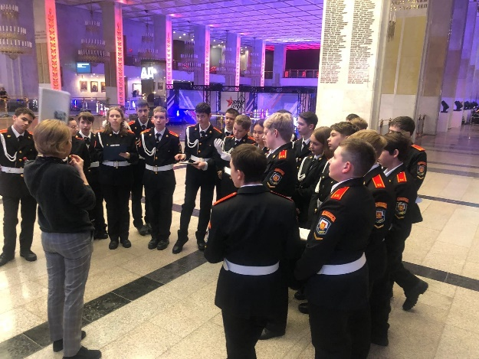
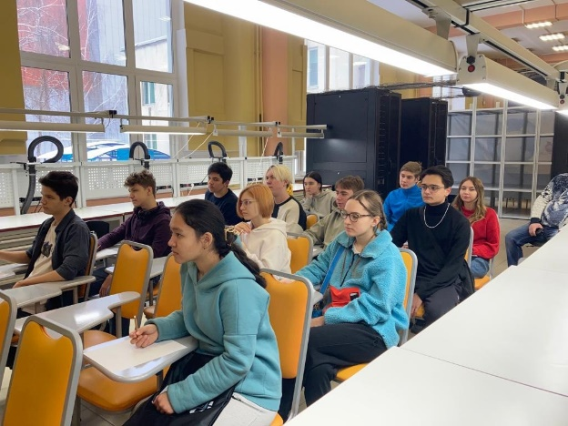
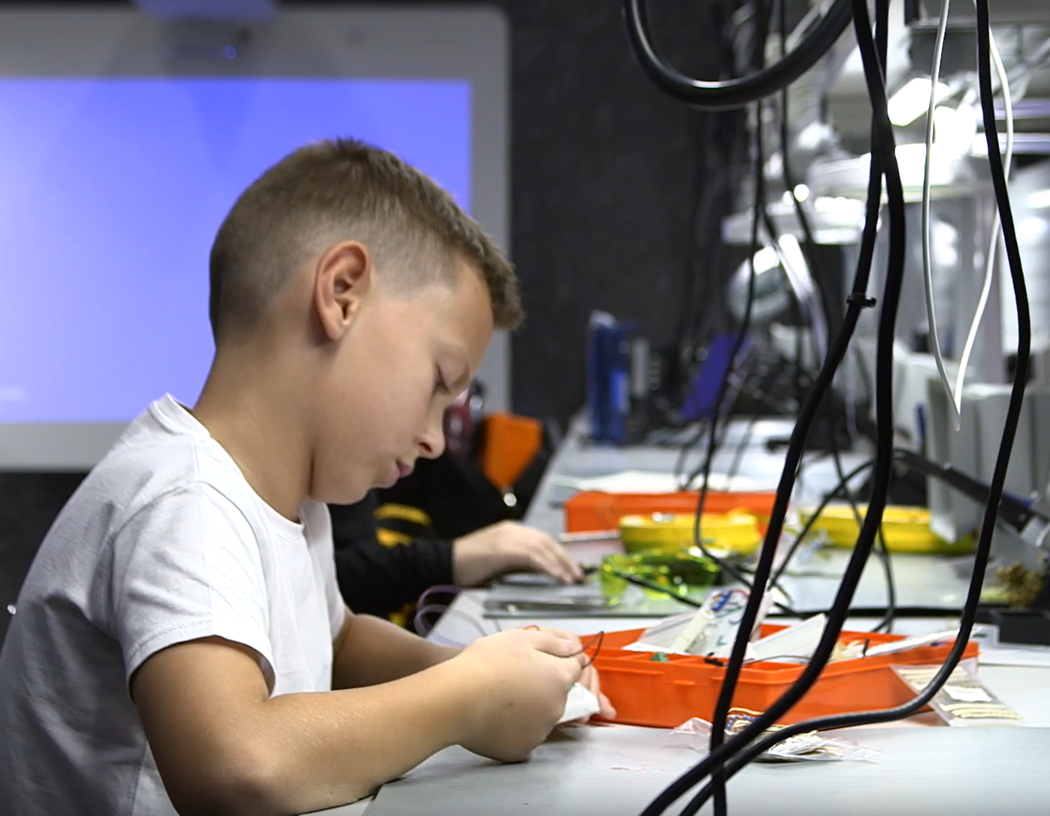
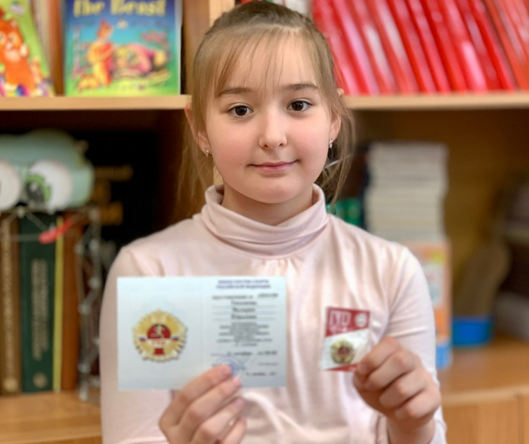




Реализация городских проектов

Slide 10
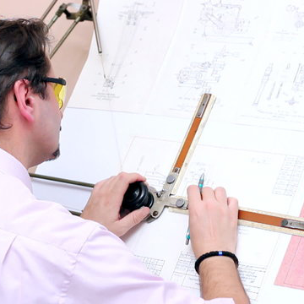
Инженерный класс
Реализация городского стандарта:
Углубленное изучение предметов:
физика, математика, информатика
Предпрофессиональные спецкурсы:
инженерный практикум и технологии современного производства
100% обучающихся 10В посещают занятия проектно-исследовательской деятельности на базе вуза
100% обучающихся 11В получили свидетельство по профессии «Чертежник-конструктор»
В 2023-2024 учебном году:
100% выпускников выбрали для сдачи ЕГЭ учебные предметы «Математика» (профильная), «Информатика» или «Физика»
Все обучающиеся посетили инженерные каникулы на базе вузов (МИСиС, РГУ им. Косыгина), а также 5 экскурсий на производство
5 призеров конференции «Инженеры будущего»

Slide 11
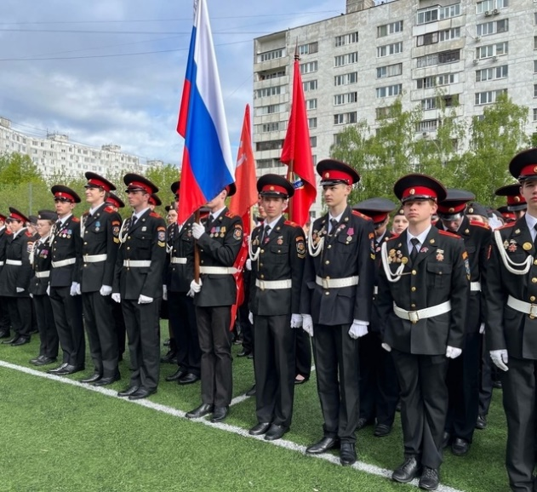
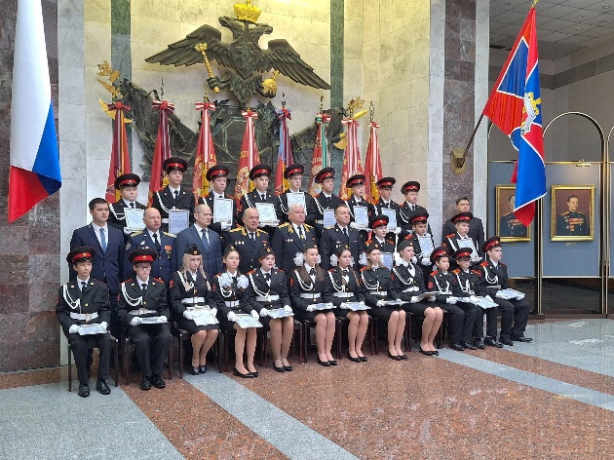
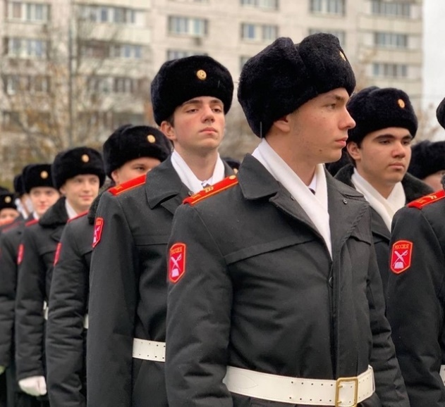
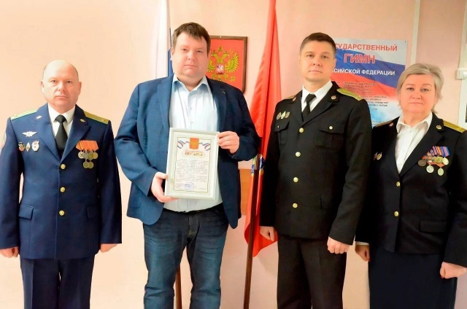
Кадетское движение школы
Кадетские и прокадетские классы
Конкурс «Лучший кадетский класс» за 2023/2024 учебный год (достижения кадет в учебе, спорте, олимпиадах, военной подготовке, творческих и интеллектуальных конкурсах, результаты демонстрационного и предпрофессионального экзаменов):
Школа вошла в ТОП-80 школ города, реализующих Проект «Кадетский класс в Московской школе».
🏆 9Б класс вошёл в ТОП-20.
🏆 8Б класс вошёл в ТОП-80.
🏆 7Б класс вошёл в ТОП-150.

Slide 12
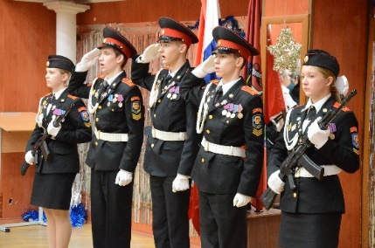
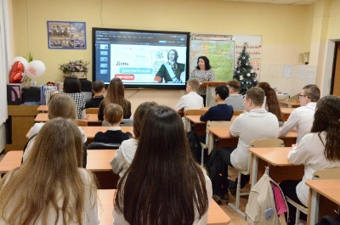
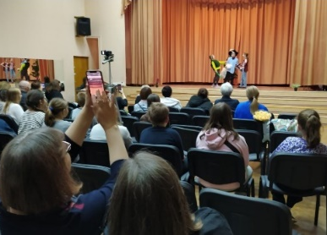
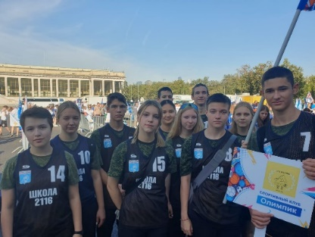
Реализация федеральных проектов
Церемония поднятия (спуска) Государственного флага Российской Федерации
«Разговоры о важном»
Каждый понедельник на 1 уроке, проводится с использованием федеральных и региональных материалов, начинается с Церемонии и анонса недели
Еженедельно в понедельник и перед торжественными событиями, проведено более 120 Церемоний
Школьный театр
Школьный спортивный клуб
Площадка для взаимодействия и неформального общения детей, родителей, педагогов путем совместного участия в коллективном творческом деле
Организация школьной спортивной лиги на базе школы, участие в городских спортивных лигах

Slide 13
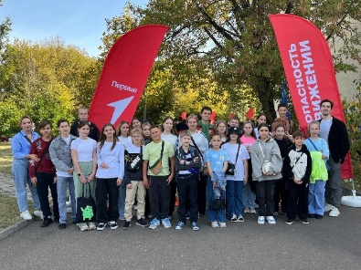
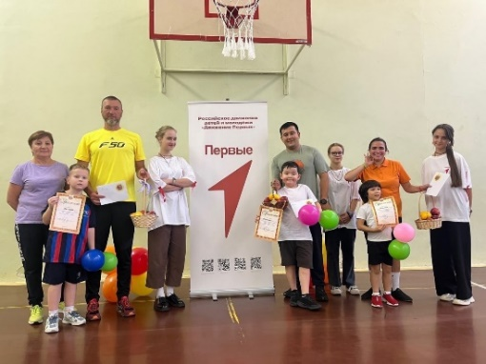
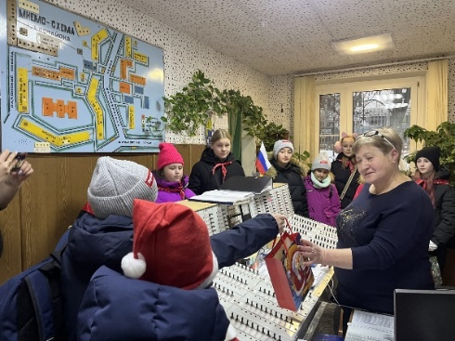
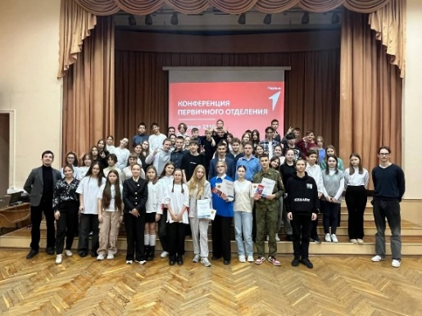
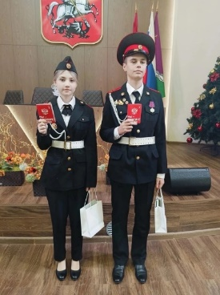
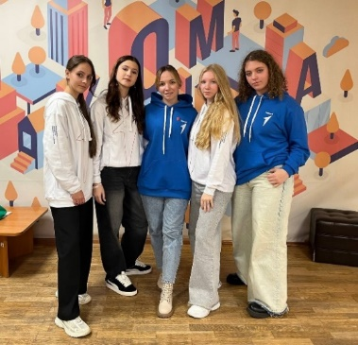
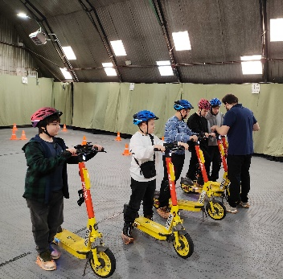
Движение Первых школы №2116
Увеличение численности вовлеченных учеников в «Движение Первых» (с 5% до 10%), проведение Фестиваля Первых (950 участников) и Конференции Первых​ (140 участников).
Школа активно и результативно принимает участие в городских и Всероссийских проектах «Первых» («Большая перемена», «На взлет!», «Зарница2.0», «Школьная классика», «Юный полярник», «Мы - граждане России» и др.​).
Активно работают ШСК «Олимпик», школьный театр «Теория Действия» и «АРТ-мастер».
В каждом здании школы работает Центр детских инициатив (среда для развития и самореализации школьников).
Активисты первичного отделения Первых посетили 3 городские выездные образовательные программы.
Вместе с активистами проходит подготовка еженедельного анонса школы для Церемонии поднятии и спуска Государственного флага РФ, проводятся тематические активные перемены

Slide 14
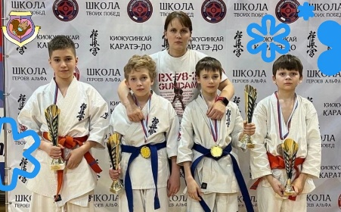
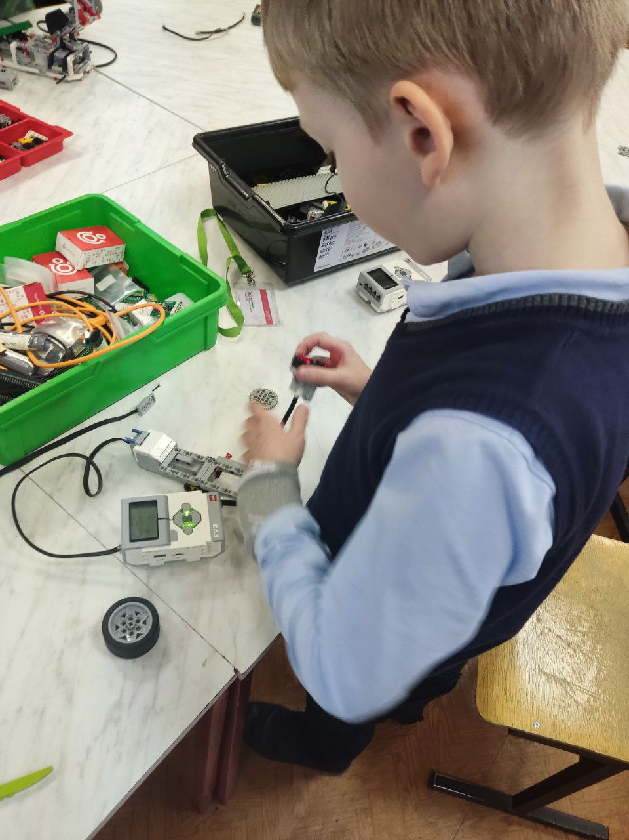
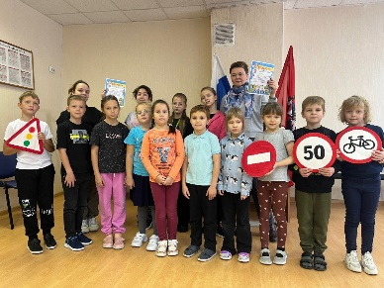
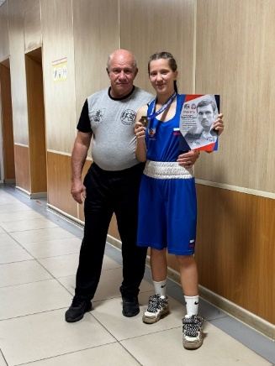
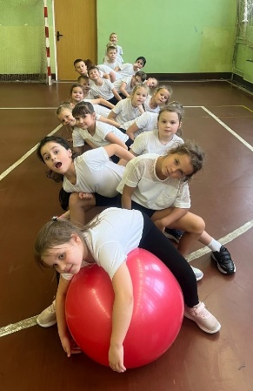
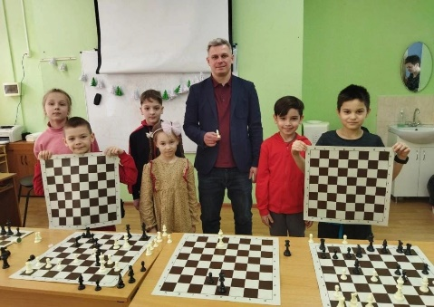

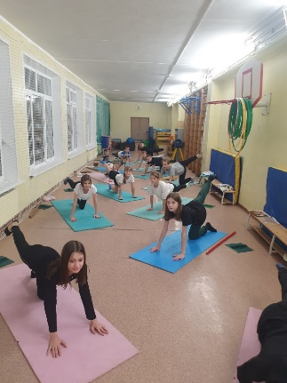
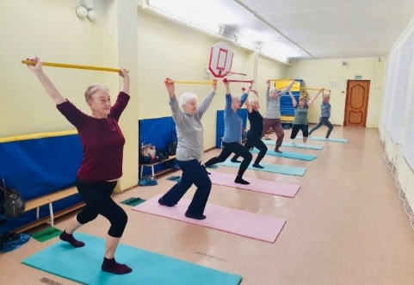
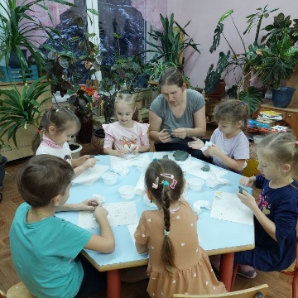
Дополнительное образование и Московское долголетие
Дополнительное образование
В 2024-2025 году на бюджетной и внебюджетной основе – 187 программ (272 группы) охватывающие 4 415 человеко-кружков (4 052 в прошлом году)
На 31.12.2024 99% обучающихся посещают занятия по программам дополнительного образования.
Направленности:
художественная
естественно-научная
техническая
туристско-краеведческая
социально-гуманитарная
физкультурно-спортивная
Московское долголетие
Расширение программ (13 групп, план – 16 групп)
Увеличение охвата (348 человек, план - 400 человек)
Английский язык, Информационные технологии, Гимнастика/ОФП, История России, История литературы, Вокал/пение, Спортивные игры

Slide 15
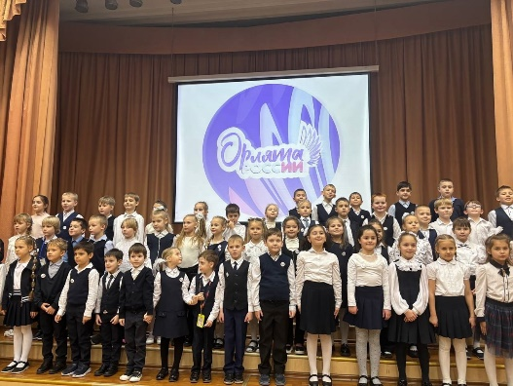
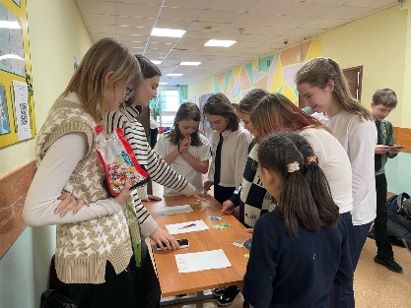
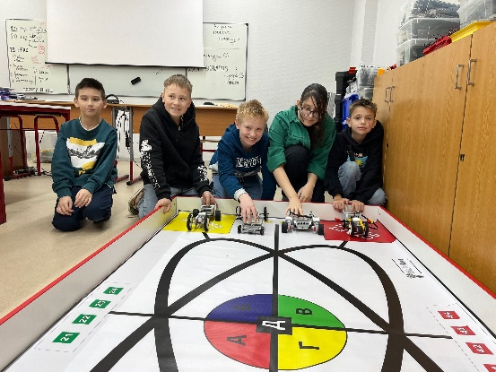
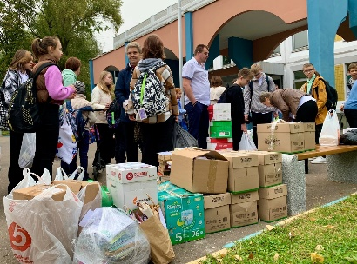
Воспитательная работа
Классы начальной школы участвуют в федеральном проекте «Орлята России»
Волонтёрский отряд школы – «Хранители»
Масштабный Всероссийский проект для начальной школы по воспитанию активных граждан нашей страны
(участники проекта - 27 классов начальной школы)
Организация и проведение школьных воспитательных событий, участие в городских акциях и мероприятиях волонтерского направления «Движения Первых»
Каникулярные программы
«Каникулы с пользой»
Добровольческие акции
«Спаси планету – сдай макулатуру!», «Лохматая посылка», «Пишу тебе, Герой!» и другие
Образовательные мастер-классы, развивающие игры, экскурсии, прогулки и активности
Каникулярная смена «Каникулы с пользой»

Slide 16
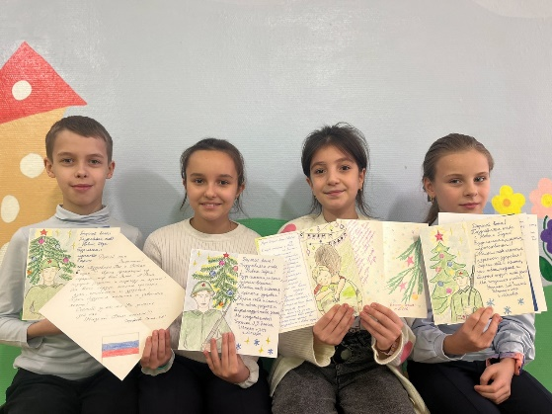
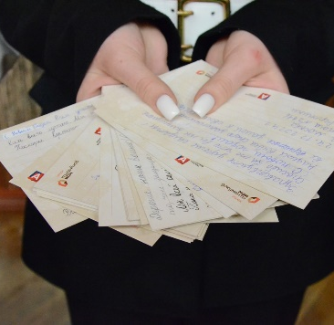
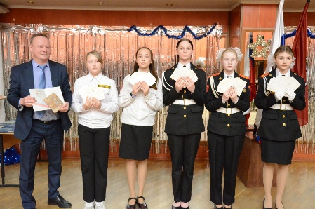
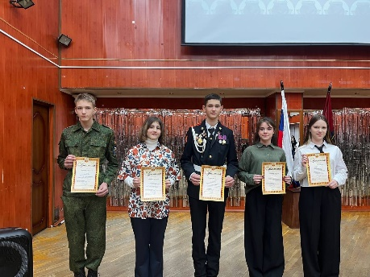
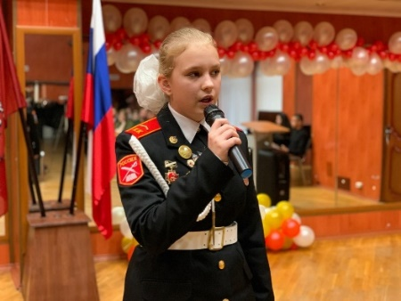
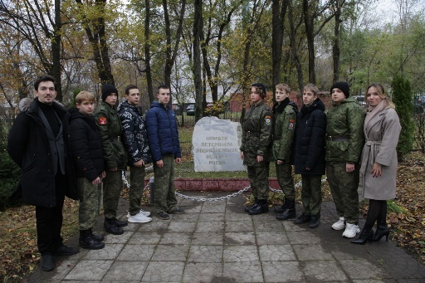
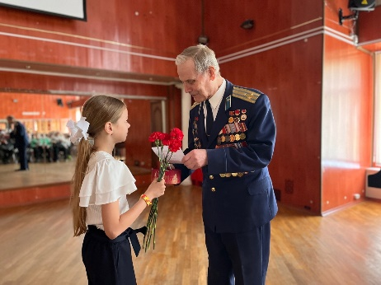
Патриотические акции
Добровольческие акции по поддержке участников Специальной военной операции
Акция «Пишу тебе, Герой»
Подготовка и отправка учащимися школы открыток и писем для участников СВО
Патриотические акции и выступления
Каникулярная смена «Каникулы с пользой»

Slide 17
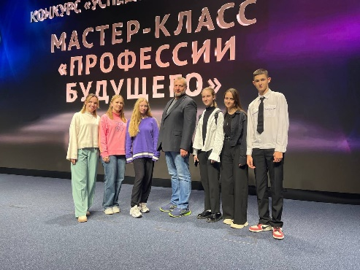
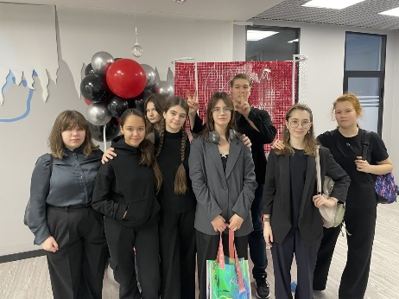
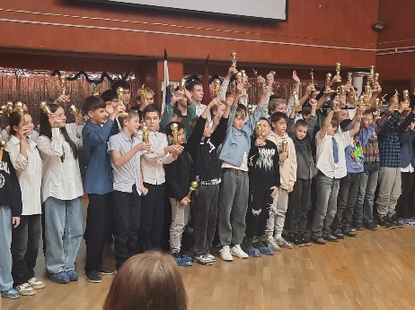
Итоги I полугодия 2024-2025 учебного года
Более 50 школьных событий:
«Первое сентября»
«День учителя»
концерты «День отца» и «День матери»
фестиваль талантов «Я – суперзвезда»
выборы Школьного самоуправления
выставка юных художников
профилактические недели и др.​
Более 40 внешкольных событий:
конкурс «Успешная молодежь»
«Вожатый и его команда»
«Лучший волонтёрский отряд»
выездные образовательные программы
конкурс «Сказка для ёлочки» и др.
Участие в значимых проектах системы образования:
интеллектуальный чемпионат «Кубок Воробьевых гор»
чемпионат «Мастерята»
фестиваль «1+1»
конкурс «Самый талантливый читатель»
конкурс «Огонь-друг, огонь-враг»
проект «Московское кино в школе» и др.

Slide 18



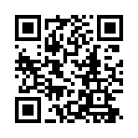
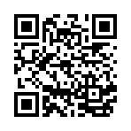
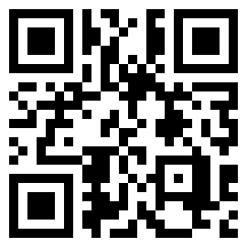
О нас
Сайт школы
sch2116.mskobr.ru
Телеграм
t.me/sch2116
ВКонтакте
vk.com/komanda_2116

